Slide 1

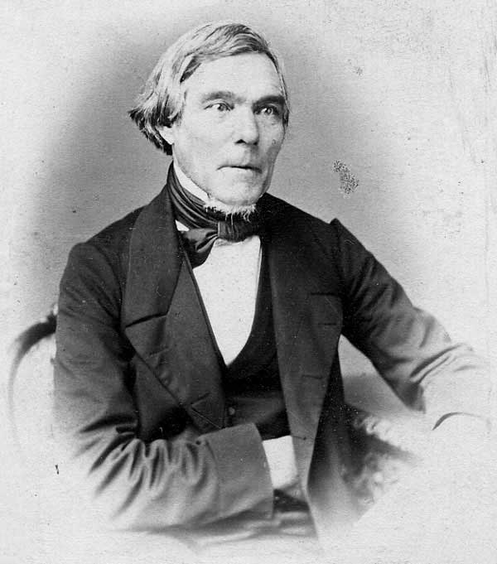
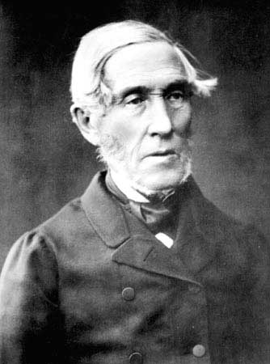
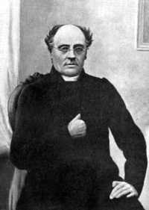
Skaparna av den idealiska nationen

Slide 2
Den finska nationalismen
Autonomin stärkte nationalismen i Finland
Idén om Finland som ett eget område med ett eget folk började spridas
Personer som t.ex. Snellman började kämpa för att finskan skulle jämställas med svenskan

